Slide 1
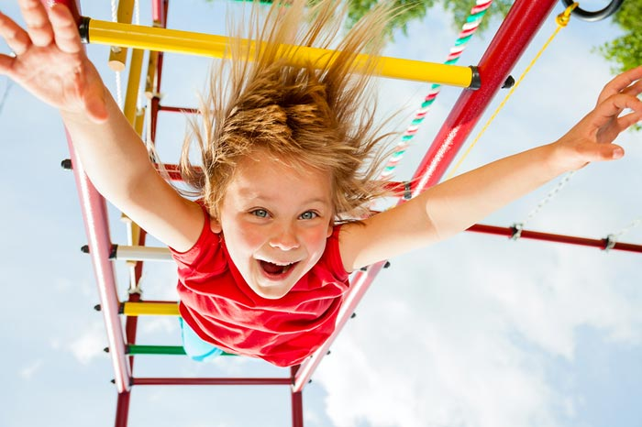
Проект «Нове покоління»
«Встановлення дитячого та спеціалізованого workout майданчика»

Slide 2

Мета проекту
Зробити комфортну зону відпочинку для дітей та їх батьків.
Покращити життя населення міста Києва без залучення допомоги політиків.
Популяризувати активний відпочинок всією родиною на свіжому повітрі, шляхом встановлення майданчику із двох суміжних зон: дитячої, що включає в себе гірку, гойдалку, та інші ігрові елементи, а також дорослої зони для заняття спортом– з турніками та перекладинами. Це буде територія здоров'я та радості!! Діти зможуть з користю провести час на вулиці, дорослі - зайнятися спортом на свіжому повітрі
Notes:
2

Slide 3

Хто ми
22 людини, небайдужих до того, що відбувається в нашому місті і країні в цілому. Охочих зробити добру справу там, де, це буде максимально цінно і потрібно.

Slide 4
Бюджет
Вартість проекту: 80 000 грн.
На дану суму буде повністю встановлені по всім вимогам техніки безпеки воркаут і дитячий майданчики.
На наступних сторінках презентації ви зможете дізнатися більше про те, що ми будемо встановлювати, побачити всі ціни і документи обраних нами підрядників

Slide 5
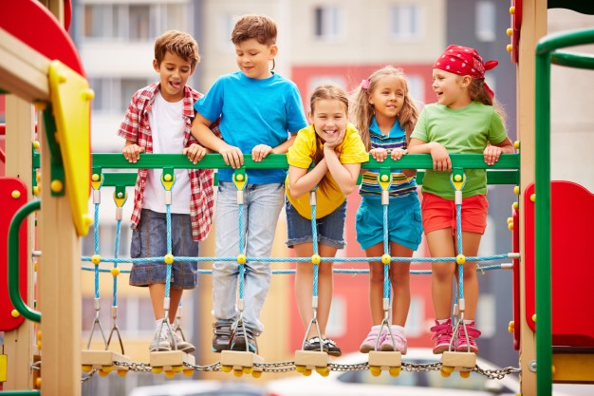
Встановлення дитячого майданчика

Slide 6


Slide 7
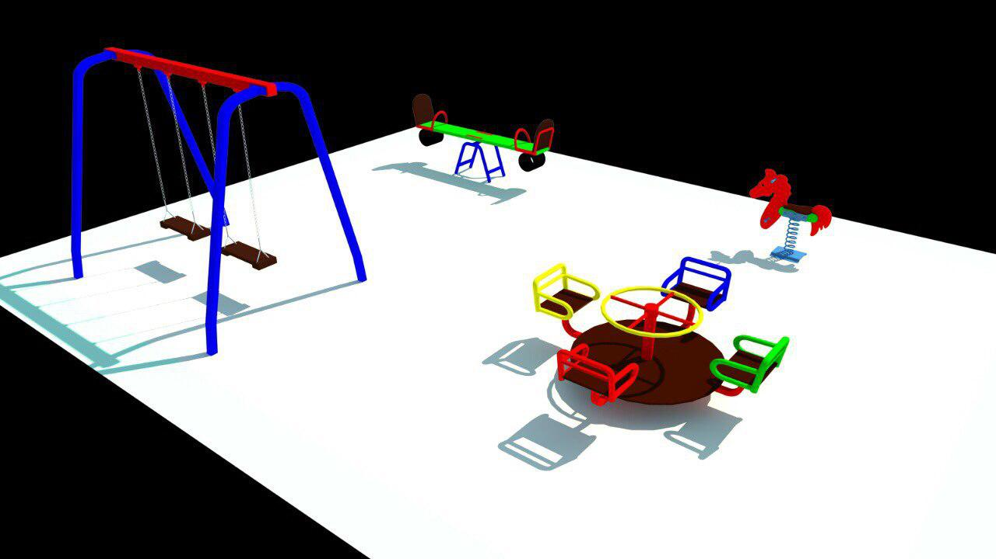

Slide 10

Встановлення спеціалізованого workout майданчика
Компактний спортивний майданчик для функціональних тренувань, розроблена з авторськими елементами і в досконалими деталями, для заняття спортом і фітнесом на вулиці.
Даний майданчик відрізняється надійністю за рахунок посилених кріплень та компактністю, завдяки взаємозв’язку всіх кріплень, можна виконувати більше 25 вправ.

Slide 11
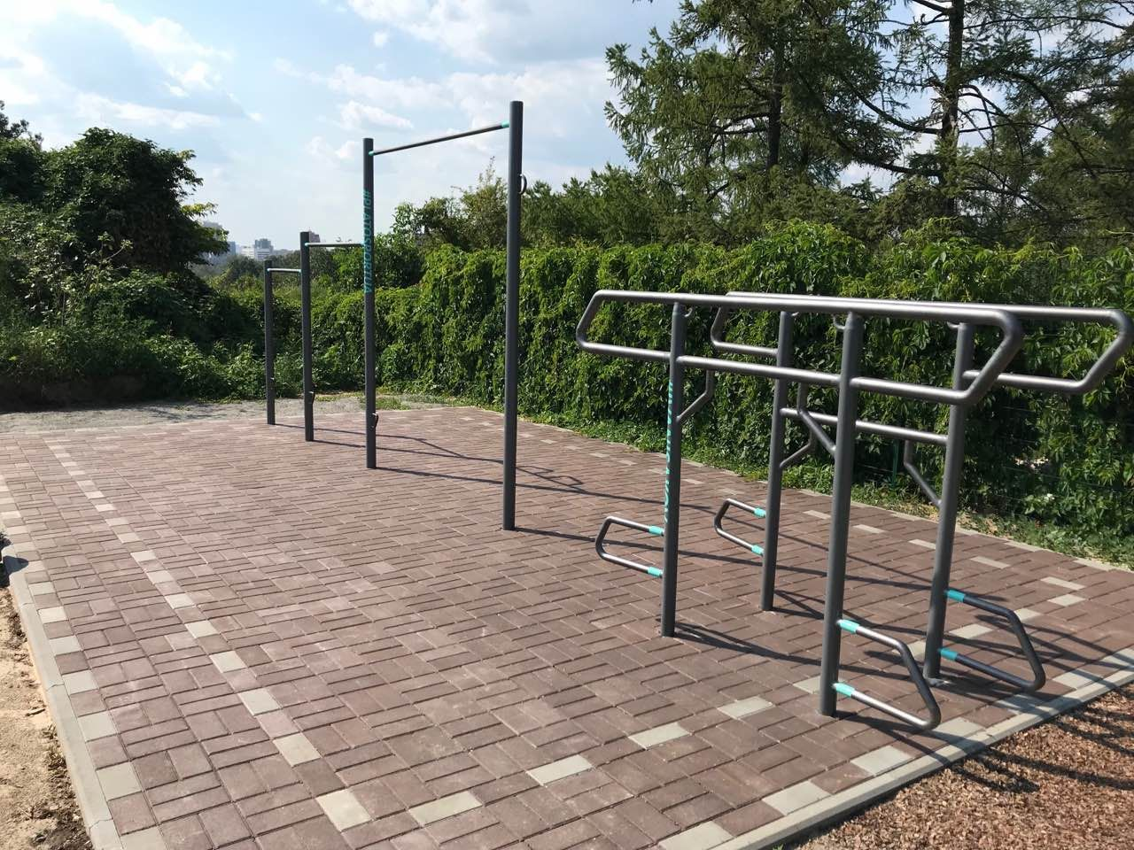

Slide 12
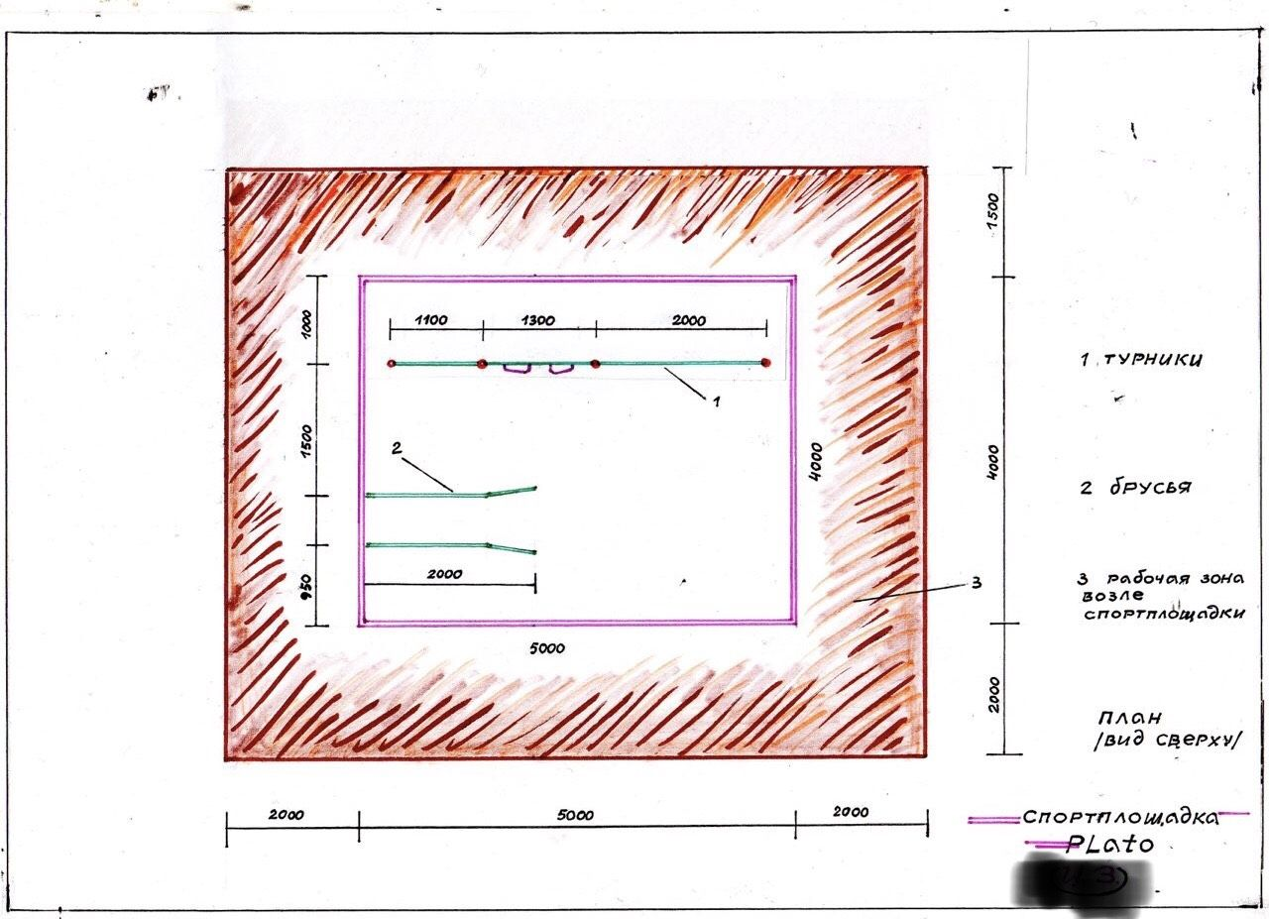

Slide 13
